Slide 1
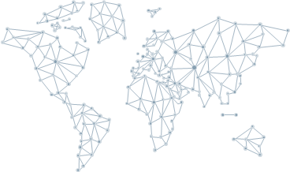
Arte Abstracto en Chile
Imágenes en
http://www.artistasvisualeschilenos.cl/

Slide 2
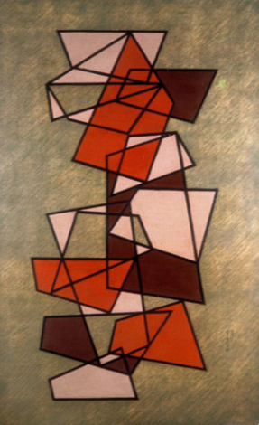
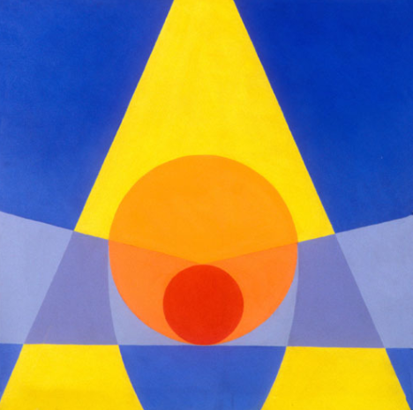
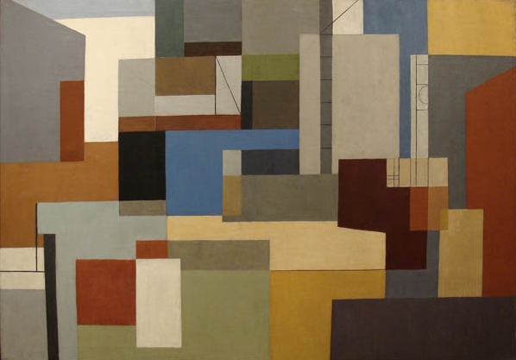
Elsa Bolívar
Paisaje urbano
Esquema sin objeto
Alianza
Notes:
Biografía
Elsa Bolívar Bravo nació el 21 de septiembre de 1929 en Santiago, Chile.
Durante su infancia conoció a los pintores Pedro Luna y Agustín Abarca, quienes influyeron en su interés por el arte. Se incorporó a la Escuela de Bellas Artes en 1947, donde tuvo como profesores a Carlos Pedraza, Israel Roa, Jorge Caballero y Jorge Letelier. Entre 1949 y 1952 estudió Pedagogía en artes plásticas y entre 1953 y 1956 cursó la Licenciatura en pintura en la Universidad de Chile. Luego de su educación formal, Bolívar participó de varias instancias de perfeccionamiento, destacando un taller de pintura con el reconocido artista argentino Emilio Pettoruti (1892-1971), lo cual habría motivado su interés en el arte geométrico.
Su trabajo fue premiado tempranamente en los Salones oficiales en Chile, tanto en dibujo como en pintura. Asimismo, a lo largo de su trayectoria artística fue parte de numerosas muestras realizadas en el país, así como en el extranjero. Algunas de las más relevantes han sido la 1ª Exposición Internacional de Arte Moderno (1960) en Buenos Aires, la XI Bienal de Arte de Sao Paulo (1971); la exhibición La revolución de las formas: 60 años de arte abstracto en Chile (2017) en el Centro Cultural La Moneda en Santiago y su muestra retrospectiva realizada en 2005 en el Museo Nacional de Bellas Artes de la misma ciudad.
La obra de Bolívar ha transitado por diversas etapas, no obstante, ha indagado sistemáticamente el medio gráfico y, fundamentalmente, el pictórico. En sus inicios abordó el género de la naturaleza muerta, el cual exploró desde un ordenamiento geométrico de las formas. Posteriormente, aplicó colores planos, lo que derivó en una pintura abstracta de tendencia geométrica. En estas tienen fuerte presencia los espirales, las elipses y las circunferencias, figuras que articulan la composición. Ya en la década de 1980, retomó la figuración abordando escenas alusivas a sus recuerdos de infancia y, más adelante, paisajes. En general, su paleta cromática ha sido variada siendo su etapa geométrica la que presenta una mayor intensidad de colores y contrastes.
La artista integró el Grupo Rectángulo, creado en 1955 por Gustavo Poblete, Ramón Vergara Grez y Waldo Vila, entre otros, y, posteriormente, el Movimiento Forma y Espacio, continuador del primero, en el cual participaron figuras como Ramón Vergara Grez, Miguel Cosgrove, Robinson Mora y Carmen Piemonte. En 1975 se alejó del grupo, debido a su distanciamiento de la concepción geométrica en las artes visuales.
Además de su trabajo artístico, Bolívar ejerció la docencia en la Facultad de Artes de la Universidad de Chile, en las cátedras de dibujo, composición y color entre 1954 y 1988, y fue directora del Departamento de Artes Plásticas de la misma entidad, entre 1979 y 1982.
La artista reside en Santiago, Chile.

Slide 3
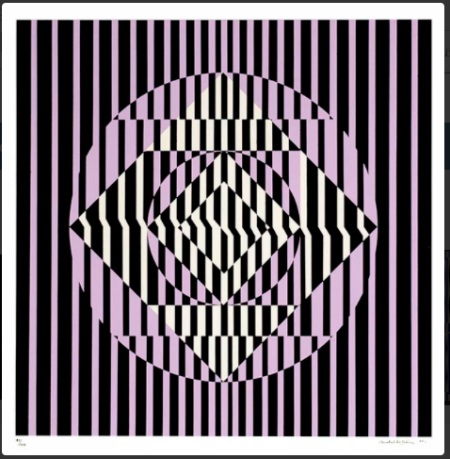
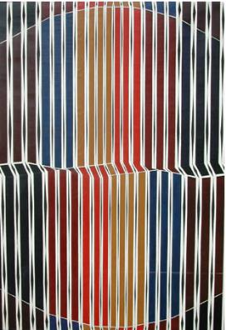

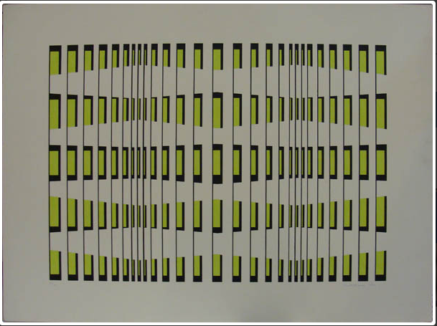
Matilde Pérez
Vertical II
Sin título
Notes:
Biografía
Matilde Pérez Cerda, pintora, escultora y artista visual. Nació en Santiago, Chile, el 7 de diciembre de 1916 y murió en la misma ciudad el 02 de octubre de 2014. Casada con el artista y profesor de la Universidad de Chile Gustavo Carrasco.
Inició su formación artística, en 1938, cuando tomó clases particulares de pintura con el maestro Pedro Reszka. En 1939 ingresó a la Escuela de Bellas Artes, donde fue alumna de Pablo Burchard y Jorge Caballero. En 1944 estudió pintura mural con el artista Laureano Guevara y fue su ayudante en la realización de murales en la Ciudad del Niño en la comuna de La Cisterna en Santiago.
En 1948 trabajó como Profesora de Dibujo en el Colegio Dunalastair; en 1950 organizó y creó, junto con otros profesores, una Academia de Artes Plásticas en Providencia.
En 1951 fue nombrada ayudante de la Cátedra de Dibujo y Pintura en la Escuela de Bellas Artes de la Universidad de Chile; en 1955 dictó un curso de Acuarela en las Escuelas de Temporada de Verano de la Universidad, ese mismo año fue nombrada Profesora auxiliar de Dibujo y Pintura en los cursos de iniciación de Bellas Artes, siendo en 1957 Profesora Interina con jornada completa, de la misma cátedra.
En 1960 cuando ya era una artista consagrada a nivel nacional, merecedora de importantes premios y distinciones, y contando con una amplia trayectoria como profesora de cátedra, fue becada por el Gobierno Francés para realizar estudios en París.
Entre 1970 y 1972 fue comisionada por la Universidad de Chile para continuar su investigación y sus estudios sobre arte cinético en París.
En 1972 cursó su traslado de Profesora de Bellas Artes a la Escuela de Diseño, pasando a depender de la Facultad de Arquitectura de la Universidad de Chile; en 1974 fue nombrada Profesora Investigadora, con jornada completa, en la Escuela de Arquitectura.
En 1975 junto a otros profesores, formó el Centro de Investigaciones Cinéticas en la Escuela de Diseño de la Universidad de Chile.
En 1984 ejerció como Profesora del Curso de Pintura del Instituto Cultural de Providencia de Santiago.
Su exposición retrospectiva El Ojo Móvil efectuada en 1999 y su amplia labor de difusión artística, le hicieron merecedora del premio Los Mejores entre los Mejores del Círculo de Críticos de Arte.

Slide 4
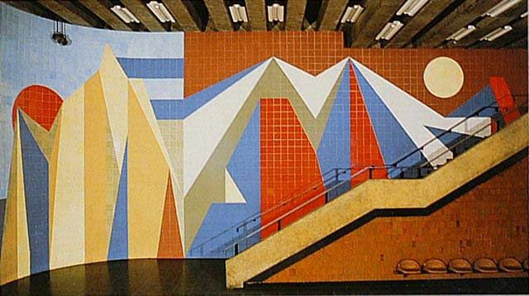
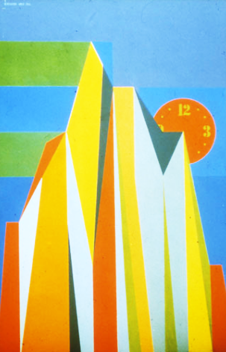
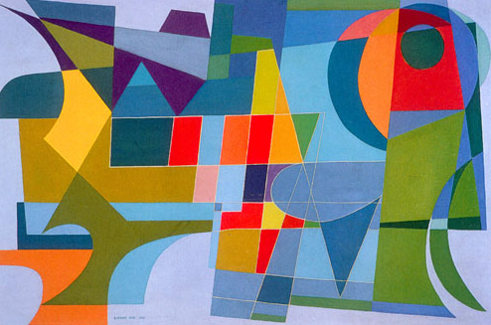
Ramón Vergara Grez
Geometría Andina
(Metro de Santiago)
América despierta a su obra en la luna del espejo
Equilibrio en desequilibrio
Notes:
Biografía
Ramón Vergara Grez, pintor. Nació en Mejillones, Provincia de Antofagasta, Chile, el 31 de agosto de 1923 y murió en Santiago, Chile, el 02 de mayo de 2012.
Egresó de la Escuela de Bellas Artes de la Universidad de Chile en 1946. Fue discípulo de Pablo Burchar E., Camilo Mori y Jorge Caballero.
Realizó estudios en Brasil e Italia gracias a becas otorgadas por los respectivos países. En Italia descubrió el valor de la vieja escuela geométrica de Mondrian y Paul Klee.
En Chile, formó parte del llamado grupo de los Cinco a principios de la década del cincuenta y fundó el grupo de arte no figurativo Grupo Rectángulo en el año 1955, reuniendo a varios artistas que en reacción contra el modelo como referente plástico y de las vanguardias que privilegiaban la intuición y el gesto en la pintura, experimentaron en torno a la idea de levantar un marco teórico donde primara la síntesis, el plano y las formas geométricas. Rectángulo dio lugar al movimiento Forma y Espacio en 1962.
Ha sido profesor de la cátedra de dibujo en la Facultad de Bellas Artes de la Universidad de Chile desde 1943 a 1974, docente del Departamento de Arte de la Universidad de Santiago de Chile, USACH hasta 1982 y en1974 creador y director del Área de Arte, Lenguaje y Tecnología de la sede Santiago Sur de la Universidad de Chile hasta 1976.
Es miembro Académico de Número en la Academia de Bellas Artes del Instituto Chile desde el año 1972, y secretario de la misma entre 1974 y 1976.

Slide 5
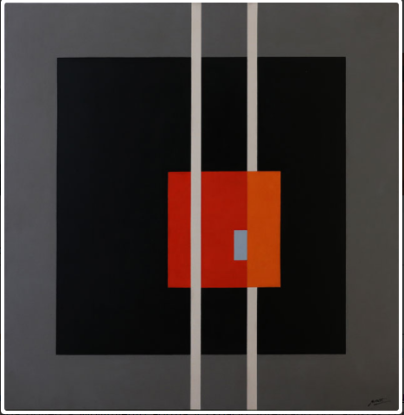
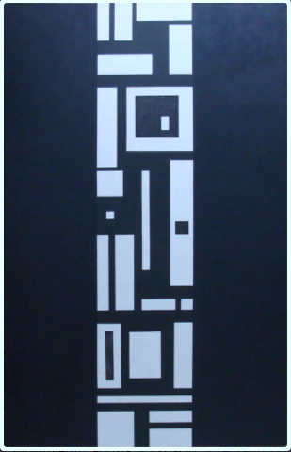
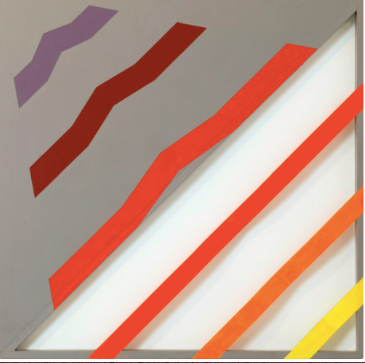
Gustavo Poblete
Serie Negra N° 12
Serie negra N° 6
Elemento integración plástica
Notes:
Biografía
Carlos Gustavo Poblete Catalán, nació el 19 de junio de 1915 en Curicó, Chile. Estudió Licenciatura en Artes Plásticas en la Escuela de Bellas Artes de la Universidad de Chile, donde fue alumno de Pablo Burchard y donde, a su vez, realizó estudios de arquitectura.
En 1955, junto a un grupo de artistas dedicados al estudio de la plástica geométrica no figurativa, fundó el grupo Rectángulo, agrupación que luego, en 1965, daría origen a Movimiento Forma y Espacio, integrado por artistas como Ramón Vergara Grez, Adolfo Berchenko, entre otros.
Su obra atravesó distintos periodos, caracterizándose principalmente por la exploración de las diversas posibilidades del arte concreto y el trabajo con diferentes medios y soportes dentro de los que se destacan pinturas, estructuras e impresiones.
Se desempeñó como profesor de dibujo y pintura en la Escuela de Bellas Artes y el Departamento de Plástica de la Universidad de Chile, donde además sería director entre los años 1972 y 1975. Fue también profesor de Composición Plástica en la Facultad de Arquitectura de la misma institución y de las cátedras de Forma y color y Figuración geométrica en la carrera de Bellas Artes de la Universidad Arcis, en Santiago, Chile.
A lo largo de su carrera se dedicó también a dar clases particulares de dibujo, pintura y composición. Estas eran llevadas a cabo en su taller particular en la comuna de La Reina.
Falleció el 25 de noviembre de 2005 en Santiago de Chile.

Slide 6
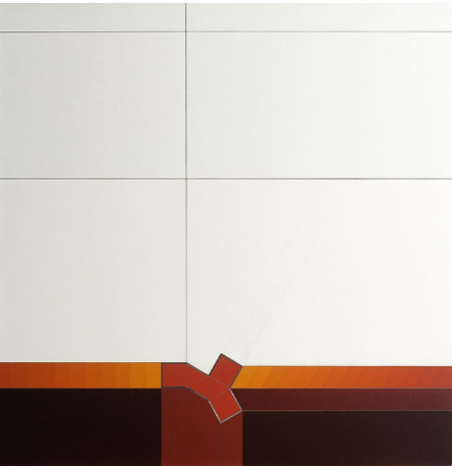
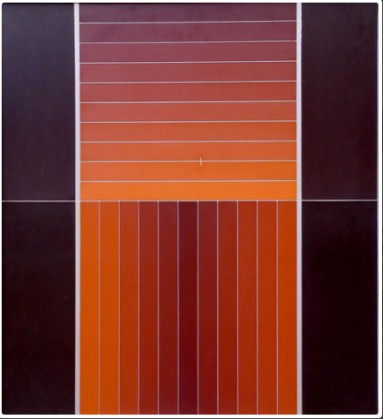
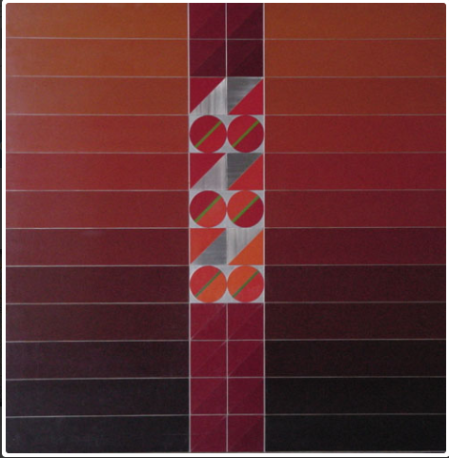
Carlos Ortúzar
Sin título
Pintura 9A
Pintura N° 4
Sin título
Notes:
Biografía
Carlos Ortúzar Worthington nació el 17 de marzo de 1935 en Santiago, Chile.
Realizó estudios en teatro, derecho y filosofía. Ingresó a la Escuela de Bellas Artes de la Universidad de Chile en 1956, donde tuvo como maestros a Gustavo Carrasco, Marta Colvin y Gregorio de la Fuente.
El año 1964 ganó la Beca Fullbright para realizar estudios en el Pratt Institute y en The New School of Social Research de Nueva York, lugar en el que estuvo cerca de tres años. Posteriormente, en el 1970, obtiene una beca “invitación” y vuelve por algunos meses a Estados Unidos al Center For Advanced Visual Studie M.I.T. en Boston, en donde experimentó una mayor aproximación a las ciencias, la cibernética y la física, conocimientos que luego aplicará a su producción artística.
Dentro de sus labores académicas y administrativas, el año 1962 asumió el cargo de Secretario del Museo de Arte Contemporáneo de la Universidad de Chile en Santiago, bajo la dirección de Nemesio Antúnez. En 1966 se incorporó a la Facultad de Bellas Artes de la Universidad de Chile como docente, lugar en el cual impartió los cursos de Tecnología de los materiales y Composición plástica: arte, forma y color, hasta 1973.
Tras el golpe de Estado en Chile, Carlos Ortúzar se autoexilia en Barcelona en donde se enterará de su exoneración como profesor de la Universidad de Chile. En esta última ciudad trabajó como profesor de Volumen en el Centro Universitario de Diseño y Arte de Barcelona EINA.
Regresa a Chile en 1979 y hasta su muerte en 1985 y ejerce como profesor en la Escuela de Bellas Artes y en la Facultad de Arquitectura de la Universidad de Chile y en otras universidades privadas como la Universidad Central de Santiago.
En el inicio de su carrera artística, su obra estuvo vinculada a un lenguaje más cercano a la pintura matérica, es decir, más próximo al Informalismo, con trabajos que tenía como tópicos principales el paisaje, los mitos locales, lo precolombino y la arqueología. Posteriormente, comenzó a incursionar y experimentar con nuevas tecnologías y materiales industriales tales como polímeros y metal. Asimismo, incorporó luz y movimiento a sus obras, lo que lo llevó a ser reconocido como artista cinético en la realización de piezas bidimensionales y esculturas. Experimentó con piezas móviles activadas por cambios ambientales, o directamente impulsadas por motores.
Una de sus esculturas más emblemáticas es el Monumento al General Schneider (1971), en la cual se enfrentan dos prismas elevados de acero de base triangular emplazados a su vez en una base circular, esta obra se encuentra en la Avenida Kennedy con Américo Vespucio en la ciudad de Santiago.
Además el artista llevó su trabajo escultórico de volúmenes y prismas geométricos característicos de la segunda etapa de su obra, al espacio plano del cuadro, generando composiciones abstractas con piezas de metal lacados a la piroxilina y meticulosamente ajustadas. En esta misma línea de trabajo, Ortúzar también desempeñó labores de diseñador de objetos, joyas y lámparas.
En el año 1968 creó el Taller de Diseño Integrado para la arquitectura (también llamado DI), e invitó a Eduardo Martínez Bonati e Iván Vial a participar en él, más tarde se incorporaría como miembro Angélica Quintana. El objetivo de este taller era privilegiar el trabajo colectivo por sobre la creación individual e introducir una concepción social del arte, para que estuviera al alcance de todos en el espacio público y se integrara con la arquitectura. Prueba de esto es el mural realizado en el Paso bajo nivel de Santa Lucía (1970) en Santiago, Chile.

Slide 7
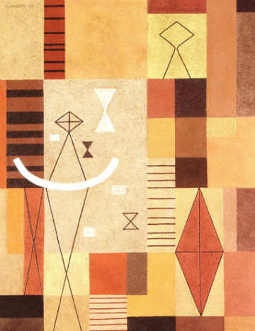
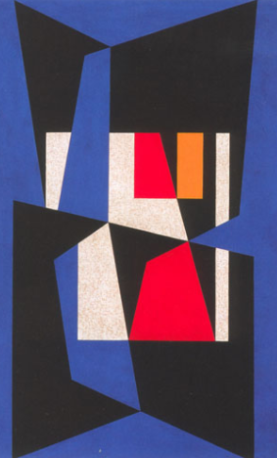
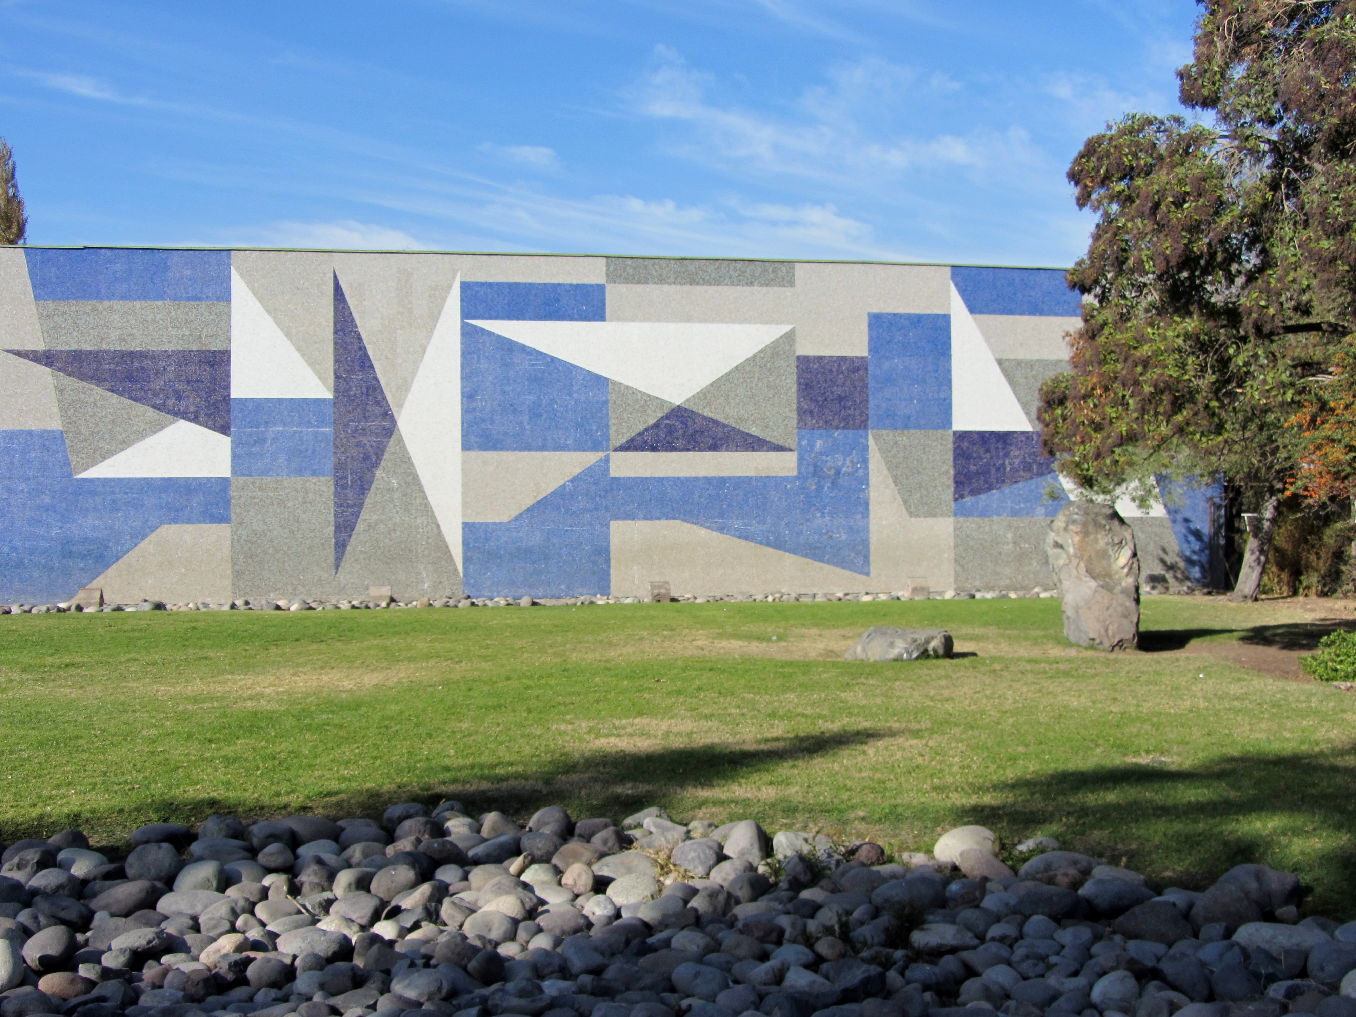
Mario Carreño
Homenaje a Fray Angélico
(Colegio San Ignacio)
Sin título
Recinto alucinante
Notes:
Biografía
Mario Carreño Morales, pintor. Nació en La Habana, Cuba, el 24 de junio de 1913. Obtuvo la nacionalidad chilena en 1969. Falleció en Santiago de Chile el 20 de diciembre de 1999.
Su extensa trayectoria artística se inició en 1925 al ingresar a la Academia de San Alejandro en La Habana. En 1932 viajó a Europa donde continuó sus estudios de Artes Gráficas en la Escuela San Fernando, en Madrid. El estallido de la guerra civil lo obligó a salir de España y continuar sus estudios en México, atraído por el arte muralista que allí se estaba desarrollando.
Vivió en Francia, Estados Unidos y Cuba, lugares en los que conoció el éxito y la consagración artística como pintor al óleo, muralista, dibujante, grabador y también académico de importantes instituciones. Sin embargo, este período de su vida estuvo fuertemente marcado por los diferentes conflictos bélicos de los que fue testigo en Europa y Latinoamérica.
En 1948 viajó por primera vez a Chile invitado a exponer en la Sala del Pacífico, su relación con nuestro país se inició por su antigua amistad con el poeta Pablo Neruda y su matrimonio con la pintora chilena María Luisa Bermúdez.
En 1956 recibió una invitación de la Universidad de Chile para ofrecer el curso "Evolución del Arte Actual". Finalmente, se radicó en Chile en 1958. En 1964 se casó con la pintora Ida González. Desde ese periodo destacó como artista, profesor y personaje público nacional.
Entre las diversas actividades docentes realizadas en Chile, fundó la Escuela de Arte de la Universidad Católica en 1959, junto a Nemesio Antúnez y otros artistas y arquitectos. Ejerció como profesor de los Talleres de Pintura hasta el año 1969, fecha en que fue nombrado Subdirector de dicha Escuela.
En 1982, convertido en uno de los pintores más representativos de Chile y ampliamente reconocido en los circuitos de arte extranjeros, Mario Carreño fue galardonado con el Premio Nacional de Arte.
El 2013 se creó la Fundación Mario Carreño, liderada por sus hijas Mariana y Andrea Carreño, fue presentada durante el Homenaje a 100 años de su Natalicio, que se realizó en el Museo Nacional de Bellas Artes. La Fundación busca organizar, conservar y preservar sus archivos para finalmente difundir la obra del artista.

Slide 8
Gustavo Poblete
Serie Negra N° 12
Serie negra N° 6
Elemento integración plástica
Notes:
Biografía
Carlos Gustavo Poblete Catalán, nació el 19 de junio de 1915 en Curicó, Chile. Estudió Licenciatura en Artes Plásticas en la Escuela de Bellas Artes de la Universidad de Chile, donde fue alumno de Pablo Burchard y donde, a su vez, realizó estudios de arquitectura.
En 1955, junto a un grupo de artistas dedicados al estudio de la plástica geométrica no figurativa, fundó el grupo Rectángulo, agrupación que luego, en 1965, daría origen a Movimiento Forma y Espacio, integrado por artistas como Ramón Vergara Grez, Adolfo Berchenko, entre otros.
Su obra atravesó distintos periodos, caracterizándose principalmente por la exploración de las diversas posibilidades del arte concreto y el trabajo con diferentes medios y soportes dentro de los que se destacan pinturas, estructuras e impresiones.
Se desempeñó como profesor de dibujo y pintura en la Escuela de Bellas Artes y el Departamento de Plástica de la Universidad de Chile, donde además sería director entre los años 1972 y 1975. Fue también profesor de Composición Plástica en la Facultad de Arquitectura de la misma institución y de las cátedras de Forma y color y Figuración geométrica en la carrera de Bellas Artes de la Universidad Arcis, en Santiago, Chile.
A lo largo de su carrera se dedicó también a dar clases particulares de dibujo, pintura y composición. Estas eran llevadas a cabo en su taller particular en la comuna de La Reina.
Falleció el 25 de noviembre de 2005 en Santiago de Chile.

Slide 9
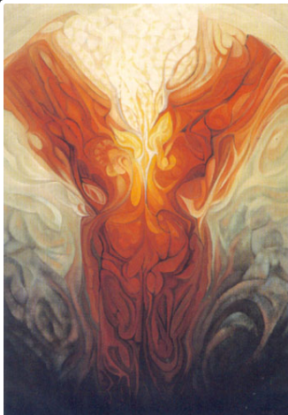
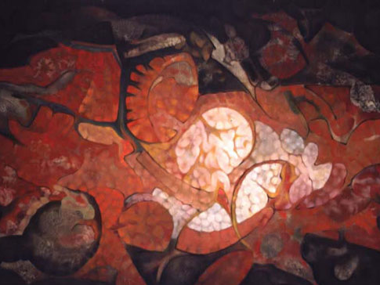
Apasionado despertar
Federico Assler
Acontecimiento encarnado
Notes:
Biografía
Federico Assler Brown, escultor. Nació en Santiago, Chile, el 24 de abril de 1929.
Definió su carrera artística en 1956, luego de estudiar arquitectura por dos años en la Universidad Católica de Valparaíso donde recibió lecciones de Hans Soyka. Se inició en los talleres de dibujo de la Escuela de Bellas Artes de la Universidad de Chile.
Aunque llegó a destacar con sus primeros trabajos como pintor, su interés por los problemas impuestos por la creación de obras en volumen, lo llevaron a la escultura a mediados de la década de los sesenta. Junto a Raúl Valdivieso, Sergio Mallol y Sergio Castillo integró la llamada Generación del Cincuenta. Fue uno de los escultores integrantes del Grupo Rectángulo.
En forma paralela a su quehacer artístico, Federico Assler se ha desempeñado en distintos cargos como profesor de escultura y paisajismo y como director del Museo de Arte Contemporáneo de la Universidad de Chile desde el año 1965 hasta 1968. En 1995 fue designado Presidente del primer directorio de la Sociedad de Escultores de Chile.
Por su trayectoria artística de 60 años, 40 de los cuales ha dedicado a la escultura con su reconocida técnica en hormigón en los espacios públicos, Federico Assler recibió el Premio Nacional de Arte 2009.

Slide 10
Arte Abstracto en Chile
Imágenes en:
Wikimedia.org
Museo Nacional de Bellas Artes
Artistasvisualeschilenos.cl
Educarchile.cl

